Slide 1
程序员撸猫指南 ——函数式编程初探
jasonqu 屈国栋

Slide 2
内容提要
函数式编程简介
Monoid
Monad
Applicative
Traverse
小结

Slide 3



为什么撸猫

Slide 4

函数式编程语言简介
Javascript是披着C外衣的Lisp —— Douglas Crockford 《Javascript精粹》
Java 8 （Vavr）
C++11
Pros & Cons

Slide 5
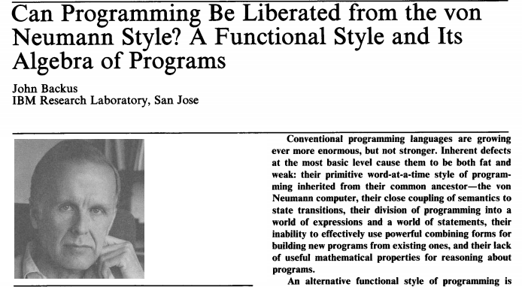
编程范式
命令式 imperative programming
函数式 functional programming
逻辑式 logic programming
面向对象(object-oriented)正交于以上范式
命令式编程是对计算机指令的建模：
可变变量 ≈ 内存单元
变量使用 ≈ load指令
变量赋值 ≈ store指令
控制结构 ≈ 跳转
难题是"扩展"：避免一个个指令地构建

Slide 6
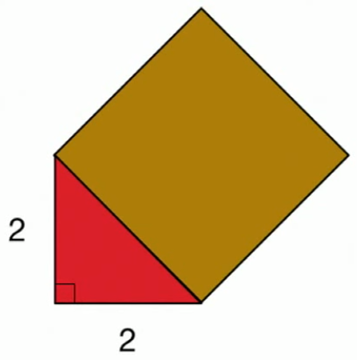
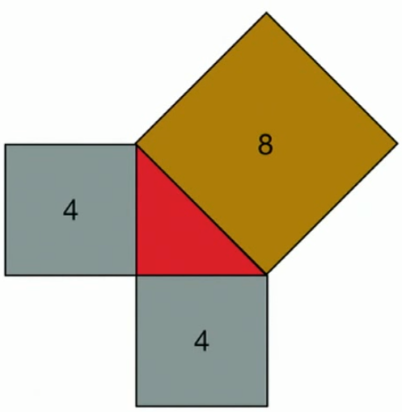
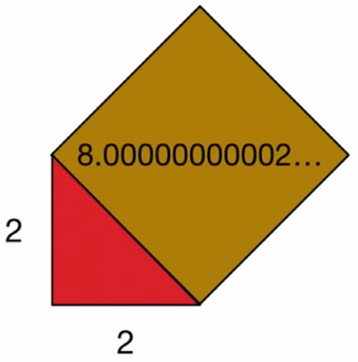
抽象代数
定义高级抽象概念，发展抽象概念与操作之间的理论

Slide 7
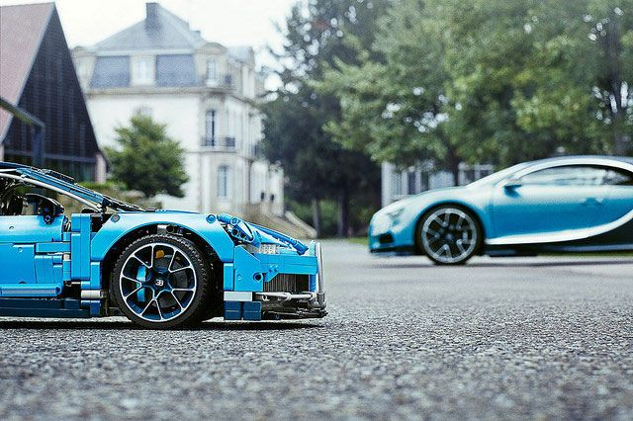
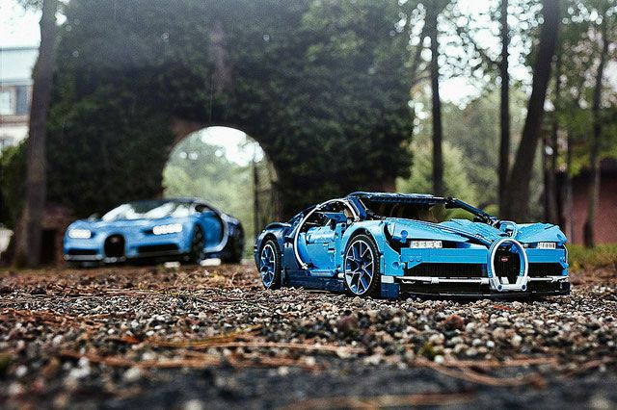
函数式编程简介

Slide 8
函数式编程简介
不使用可变变量、赋值、循环等命令式控制结构的编程方式
聚焦于函数：可以被作为生产、消费和组合的值
可以在任何地方被定义，包括在其他函数中
可以像其他值一样，被作为参数或返回值
可以像其它值一样，有一系列操作来组合函数
关键特性
不变性 Immutability
纯函数 Referential transparency 可替换性（相同的输入总是有相同的输出）
偏应用函数 Partial Applied Function
柯里化 Currying
尾递归 Tail Recursion

Slide 9
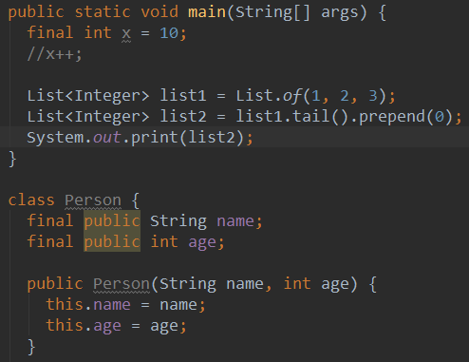
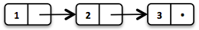
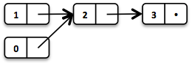
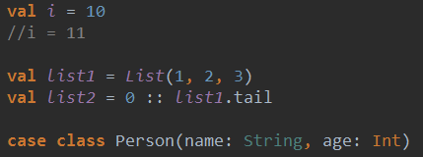
不变性 Immutability
对象创建之后字段不可改动
Functional Data Structures

Slide 10
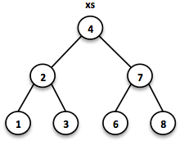
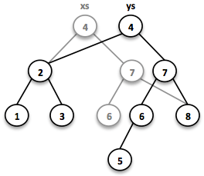
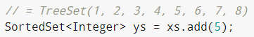
不变性 Immutability

Slide 11
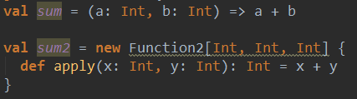
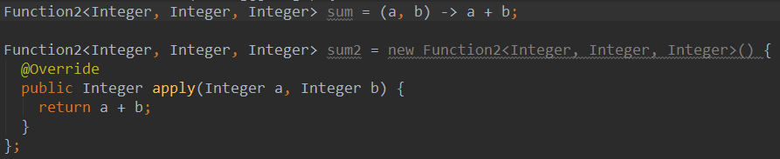
Function
Java8内置的
Function<T, R>
BiFunction<T, U, R>
Consumer<T>：Function<T, ?>
Supplier<T>：Function<?, T>
Predicate<T>：Function<T, Boolean>
UnaryOperator<T>：Function<T, T>
BinaryOperator<T>：BiFunction<T, T, T>
BiPredicate<T, U>：BiFunction<T, U, Boolean>
Vavr

Slide 12
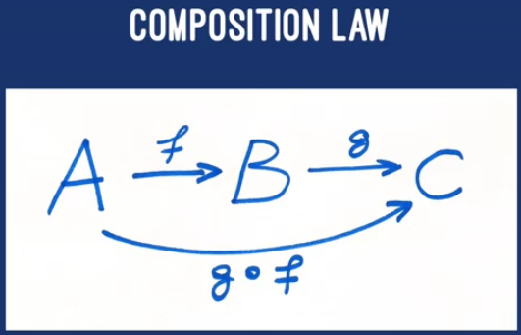
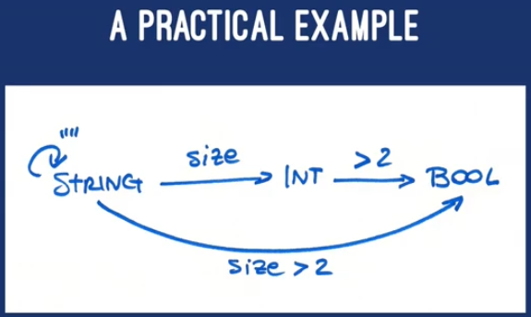
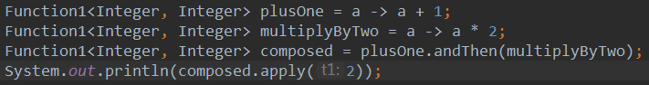
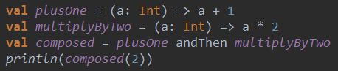
Function Composition

Slide 13
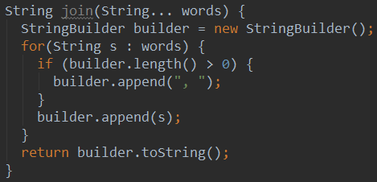
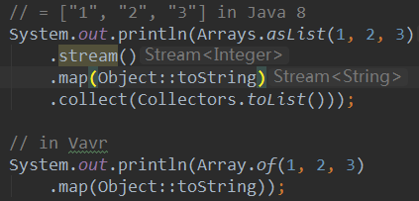
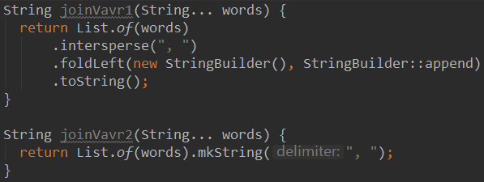
Function 作为一等公民

Slide 14
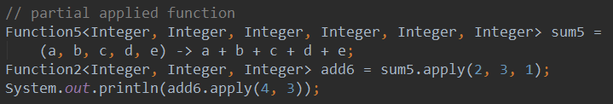
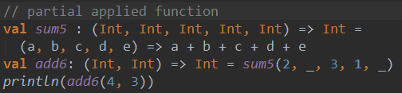
偏应用函数 Partial Applied Function
固定一些值返回新的函数

Slide 15

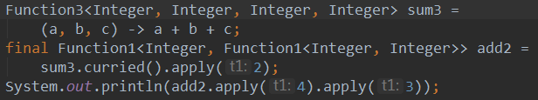
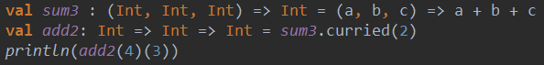
柯里化 Currying
金州饿汉—Stephen Curry

Slide 16
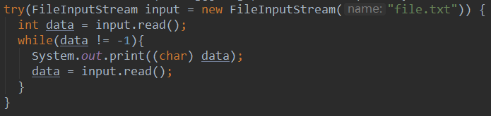
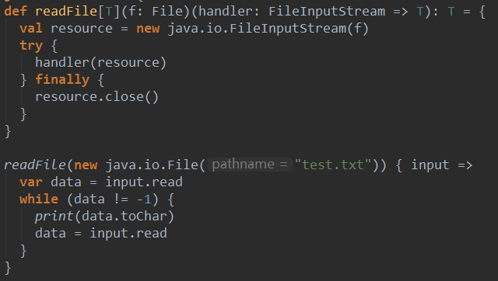
柯里化 Currying — Loan Pattern

Slide 17
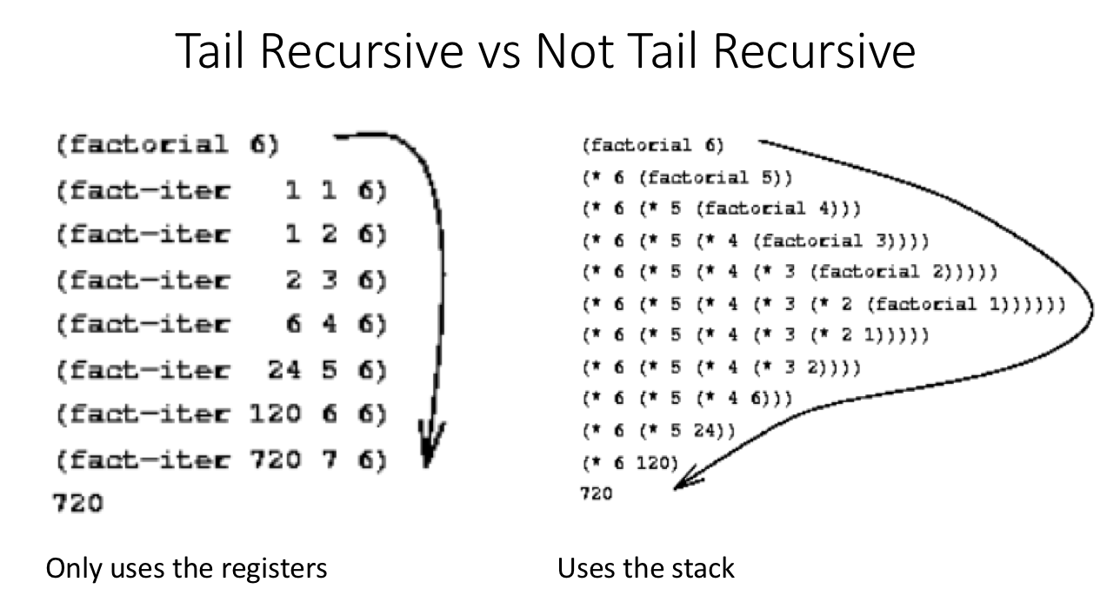
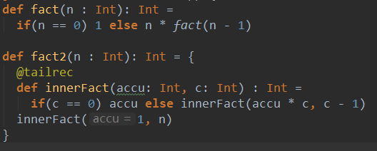
尾递归

Slide 18
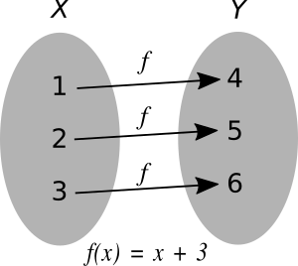
纯函数 Referential Transparency
相同的输入总是有相同的输出
Side effect
返回null指针 （Option）
抛出异常 （Try）
随机数 （State）
IO （IO Monad）

Slide 19
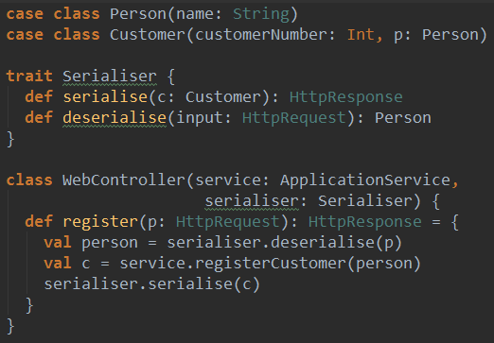
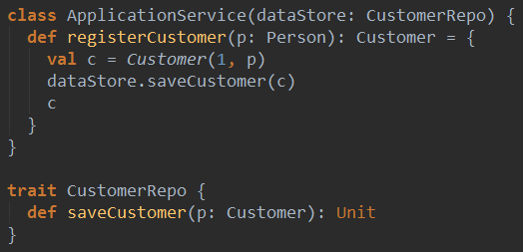
Demo — 一个web注册服务

Slide 20
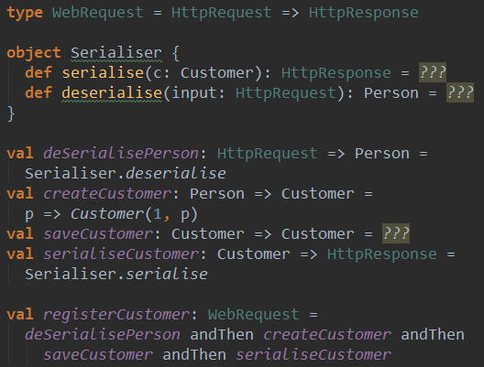
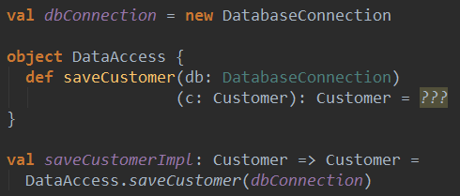
Demo — 一个web注册服务

Slide 21

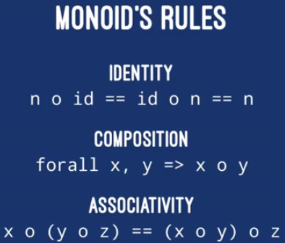
Monoid

Slide 22
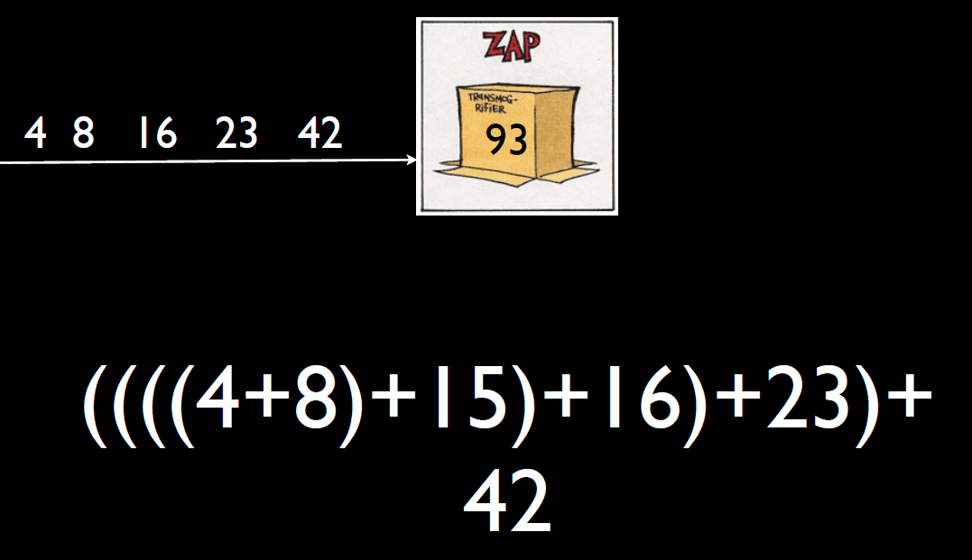
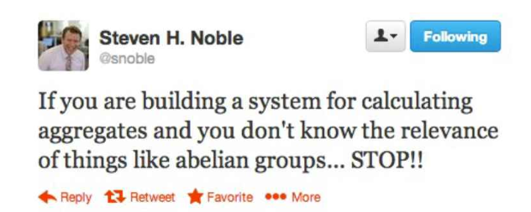
Add All The Things

Slide 23
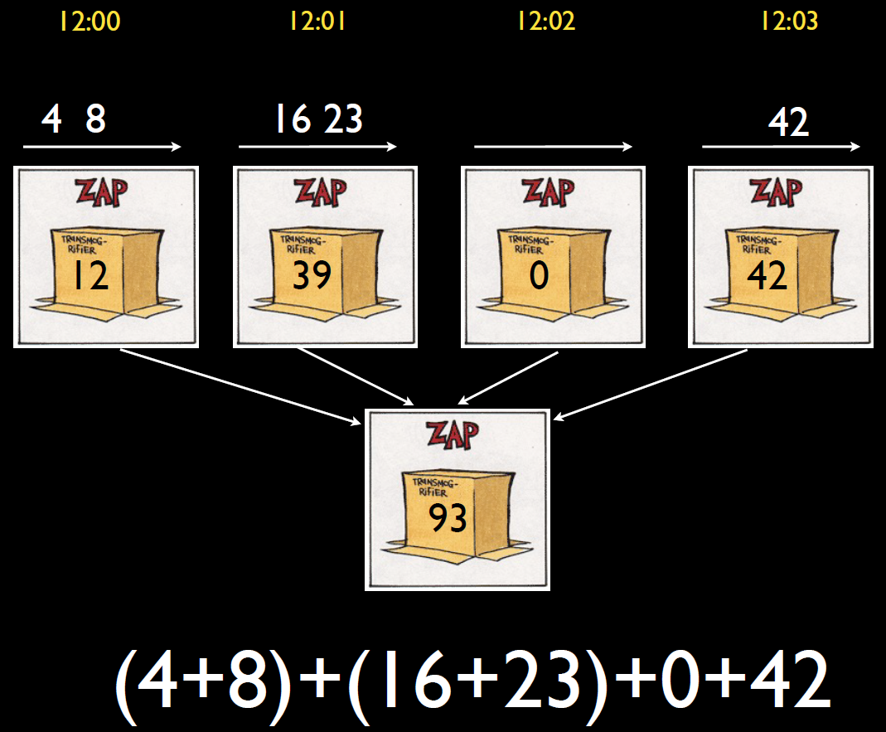
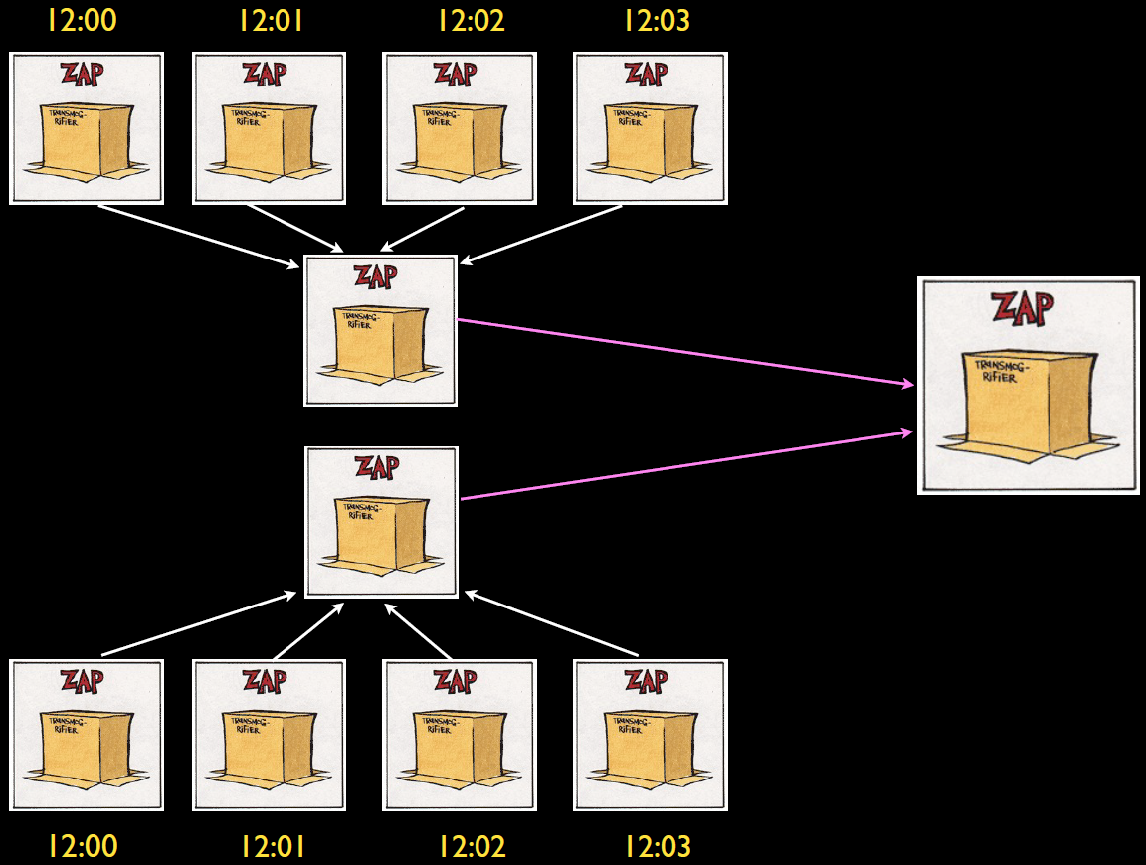
Add All The Things

Slide 24
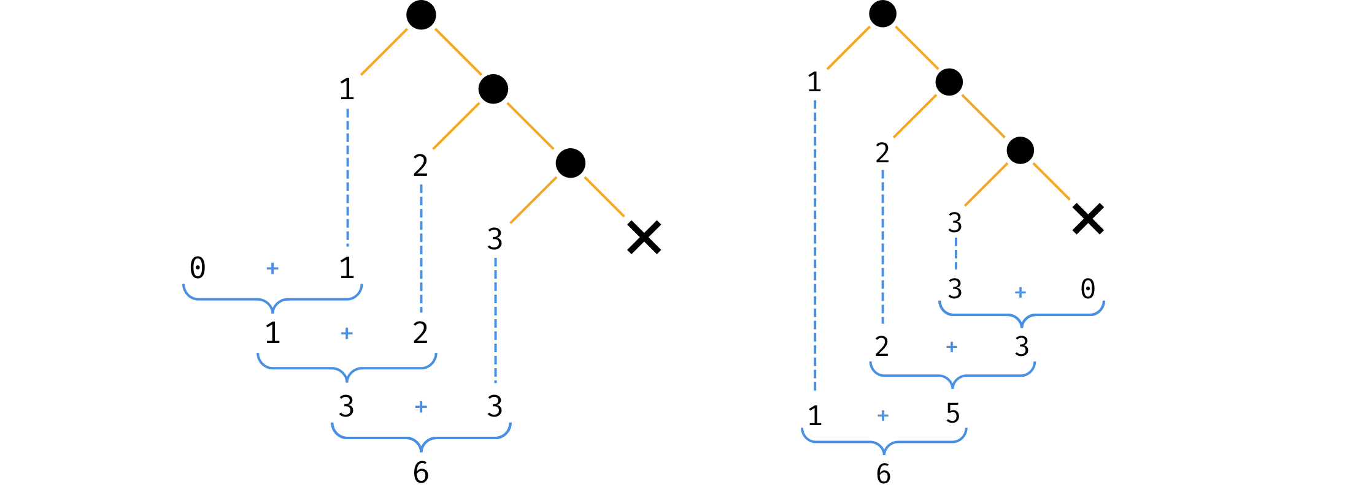
Add All The Things
Count
TopK
Average
Distinct
HyperLogLog
Frequency

Slide 25
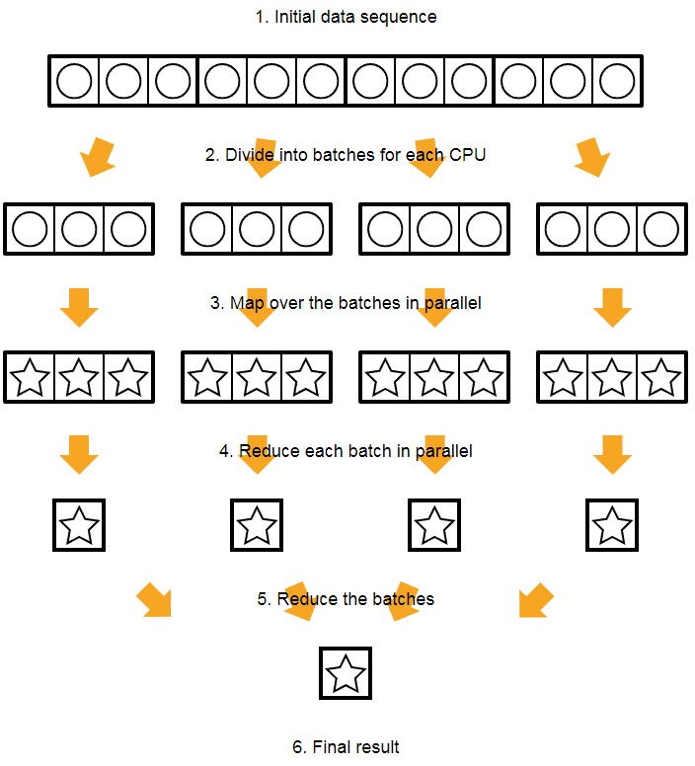
Monoid

Slide 26
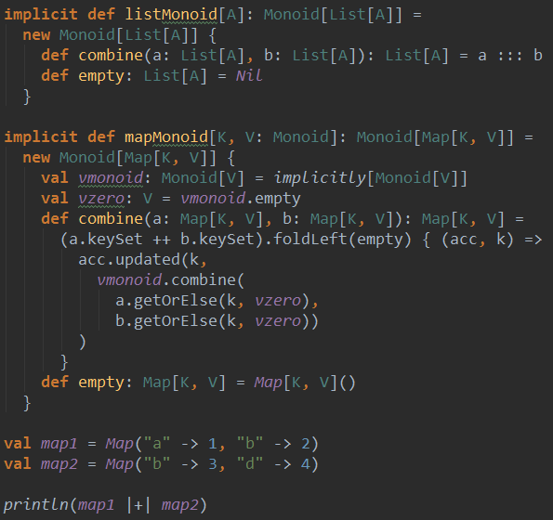
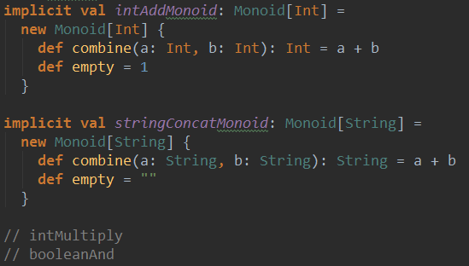
Monoid

Slide 27
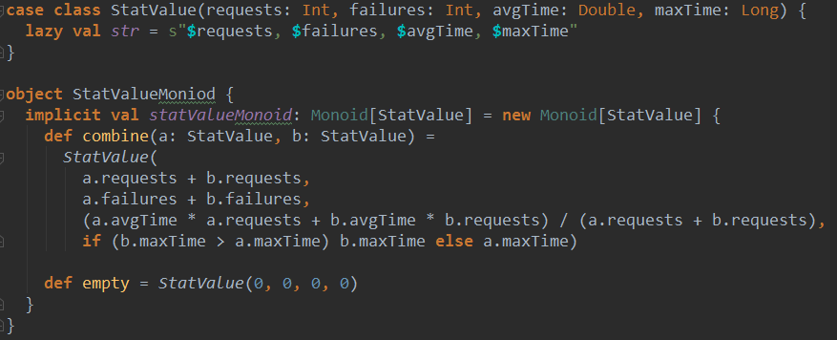
应用实例：统计

Slide 28
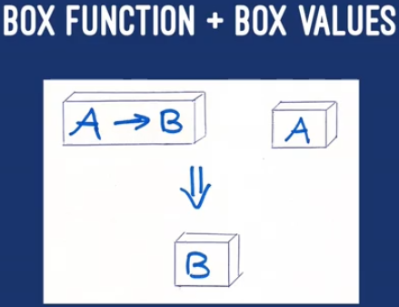
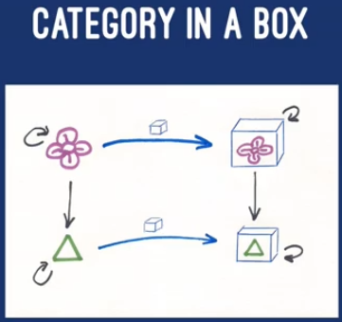
Functor

Slide 29
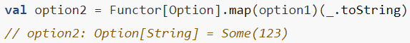
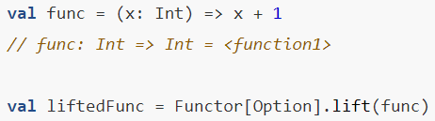
Functor

Slide 30
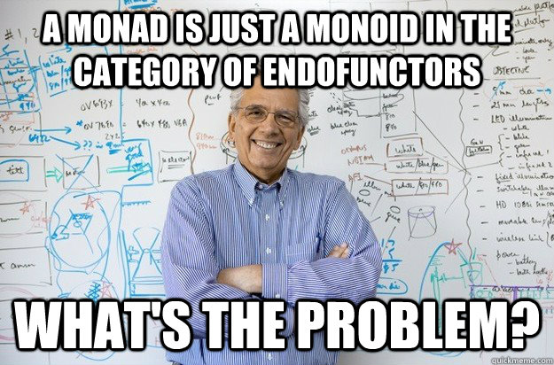

Monad

Slide 31



Monad
Sequencing computation in certain Context
with Short-circuit

Slide 32

Monad
Option
Try
Either
List
Future
In Cats
Id, Eval, Writer, Reader, State

Slide 33


Demo：Try

Slide 34


Demo: Fail Fast vs Return Fast

Slide 35

Demo：Future
https://gist.github.com/viktorklang/9414163

Slide 36


Demo : Web 重构

Slide 37

Demo : Taxi

Slide 38

Demo : Taxi

Slide 39

Demo : Taxi

Slide 40

Demo : Taxi

Slide 41


Applicative
Combine many boxes into one

Slide 42


应用实例：表单验证

Slide 43


Applicative vs Monad
Future在不同场景下的区别

Slide 44

Traverse
Future.sequence
From List[Future[A]]
To a Future[List[A]]

Slide 45


Traverse

Slide 46



小结
自律使我自由

Slide 47

部分参考
https://underscore.io/books/scala-with-cats/
https://github.com/tpolecat/cats-infographic
https://maxglassie.github.io/2017/08/24/tail-recursion.html
https://www.batey.info/talks/scala-basics/#/
https://www.infoq.com/presentations/abstract-algebra-analytics/
https://www.youtube.com/watch?v=GqmsQeSzMdw
https://www.youtube.com/watch?v=4QIgEMvUfIE
https://www.youtube.com/watch?v=GWDyIV7Oxyc

Slide 48
Thanks!
Any questions?
https://github.com/jasonqu/fun

